Slide 1
Εισαγωγή
Οι περισσότερες ηλεκτρικές μηχανές στην βιομηχανία είναι εναλλασσομένου ρεύματος.
Οι DC μηχανές έχουν ιδιαίτερη βιομηχανική σπουδαιότητα.
Οι DC μηχανές κυρίως χρησιμοποιούνται σαν DC κινητήρες ενώ οι DC γεννήτριες χρησιμοποιούνται σπάνια.
Οι DC κινητήρες εμφανίζουν εύκολη ρύθμιση στροφών κάτι που δεν συμβαίνει με τους AC κινητήρες.
Οι DC μπορούν να αναπτύξουν την ονομαστική ροπή σε όλες τις ταχύτητες , από εν κενώ μέχρι με πλήρη φορτίο.

Slide 2
Εφαρμογές των μηχανών συνεχούς ρεύματος
Η d.c. μηχανή μπορεί να λειτουργήσει είτε σαν κινητήρας είτε σαν γεννήτρια, αυτή τη στιγμή η χρήση της ως γεννήτρια είναι περιορισμένη λόγω της διαδεδομένης χρήσης του εναλλασσομένου ρεύματος.
Μεγάλης ισχύος d.c. κινητήρες χρησιμοποιούνται σε εργαλειομηχανές, εκτυπωτικά μηχανήματα , ανεμιστήρες, αντλίες, γερανούς, μύλους χαρτιού, έλξη, υφαντικούς μύλους και ούτω καθ‘ εξής.
Μικρές d.c. μηχανές (κάτω από έναν ίππο ισχύος) χρησιμοποιούνται ως συσκευές ελέγχου , όπως ταχογεννήτριες για μέτρηση ταχύτητας και σερβοκινητήρες για έλεγχο θέσης και επιτάχυνσης.

Slide 3
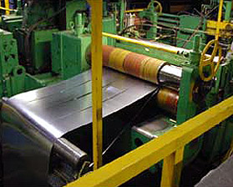
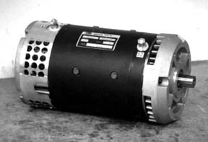
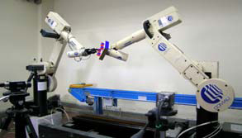
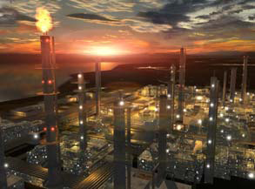
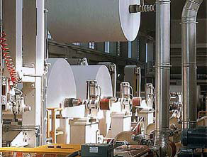
Εφαρμογές

Slide 4
Πλεονεκτήματα - μειονεκτήματα
Πλεονεκτήματα
Υψηλή ροπή εκκίνησης
Γρήγορη επιτάχυνση και επιβράδυνση.
Η ταχύτητα μπορεί εύκολα να ελεγχθεί.
Χρησιμοποιούνται σε ιδιαίτερες εφαρμογές(κινητήρες έλξης, ηλεκτρικά τρένα , ηλεκτρικά αυτοκίνητα ,….)
Μειονεκτήματα
Χρειάζονται τακτική συντήρηση
Δεν μπορούν να χρησιμοποιηθούν σε περιοχή όπου υπάρχουν αυξημένοι κίνδυνοι σπινθηρισμών , εκρήξεων κ.λ.π.
Παρουσιάζουν υψηλό κόστος αγοράς.

Slide 5
Εισαγωγή
Ηλεκτρική μηχανή
μηχανική
ηλεκτρική
ηλεκτρική
μηχανική
γεννήτρια
κινητήρας
είσοδος
έξοδος
είσοδος
έξοδος
Ηλεκτρομηχανική μετατροπή ενέργειας
Ιδανική ηλεκτρική μηχανή
Μηχανικό σύστημα
Ηλεκτρικό σύστημα
κινητήρας
Ροή ενέργειας
γεννήτρια

Slide 6
Κατασκευαστική δομή DC μηχανής
Πυρήνας του επαγωγικού τυμπάνου
Πέδιλο του πόλου
Τύλιγμα επαγωγικού τυμπάνου
Τύλιγμα διέγερσης
περιστροφή
άξονας
Πυρήνας του πόλου
Πέδιλο του πόλου
Πρόσωπο του πόλου
Κέλυφος του στάτη

Slide 7
Κατασκευαστική δομή DC μηχανής
αξονας
Επαγωγικό τύμπανο
συλλέκτης
στάτης
Τύλιγμα διέγερσης

Slide 8
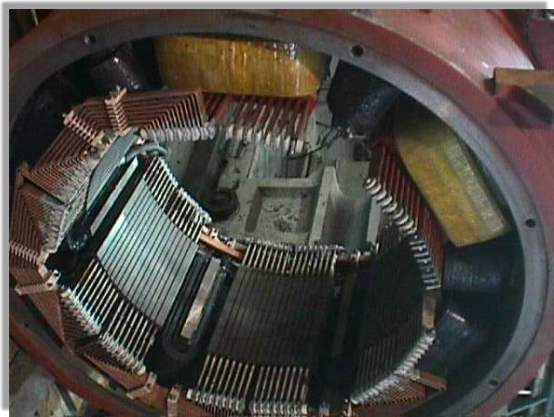
Σύστημα μαγνητικού πεδίου
Το σύστημα του μαγνητικού πεδίου είναι υπεύθυνο για την δημιουργία του μαγνητικού πεδίου μέσα στο οποίο θα περιστρέφεται ο ρότορας . Αυτό το σύστημα αποτελείται από το ζύγωμα ή κέλυφος που λειτουργεί ως μηχανική υποστήριξη της μηχανής.

Slide 9
Επαγωγικό τύμπανο
Ο ρότορας ή το επαγωγικό τύμπανο, το οποίο κρατάει το τύλιγμα του επαγωγικού τυμπάνου , κατασκευάζεται από λεπτά μονωμένα φύλλα (ελάσματα ) από χάλυβα . Τα ελάσματα αυτά τοποθετούνται από κοινού για να αποτελέσουν ένα κυλινδρικό σώμα (ρότορας).

Slide 10
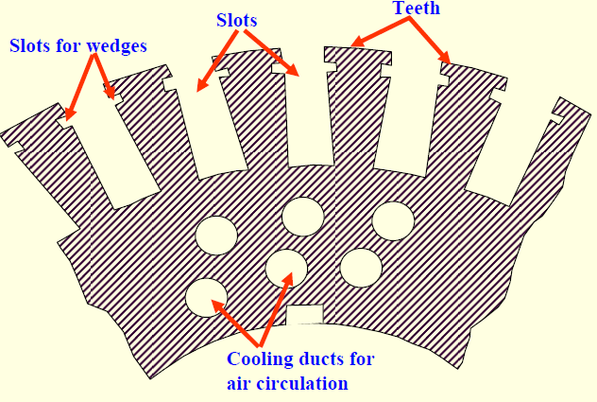
αυλακώσεις
δόντι
αυλακώσεις για τις σφήνες
Αγώγιμοι δρόμοι για την κυκλοφορία του αέρα
Το πηνίο που θα αποτελέσει το τύλιγμα του επαγωγικού τυμπάνου, τοποθετείται στις αυλακώσεις σφηνωτά, αφού πρώτα έχει υποστεί την κατάλληλη επεξεργασία με ένα ειδικό βερνίκι μεγάλου θερμοκρασιακού συντελεστή για να δημιουργηθεί η απαιτούμενη ηλεκτρική μόνωση.

Slide 11
Επαγωγικό τύμπανο μηχανής συνεχούς ρεύματος

Slide 12
Συλλέκτης
Συλλέκτης : είναι ένας μηχανικός ανορθωτής, ο οποίος μετατρέπει την εναλλασσόμενη τάση που εμφανίζεται στο τύλιγμα του επαγωγικού τυμπάνου σε συνεχή τάση στα άκρα των ψηκτρών. Κατασκευάζεται από χάλκινους τομείς μονωμένους μεταξύ τους με μίκα και τοποθετείται στον άξονα της μηχανής. Το τύλιγμα του επαγωγικού τυμπάνου συνδέεται στους τομείς του συλλέκτη.

Slide 13
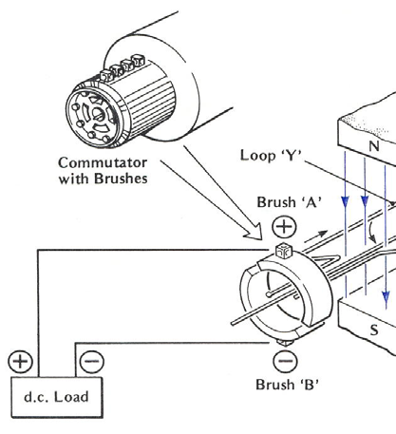
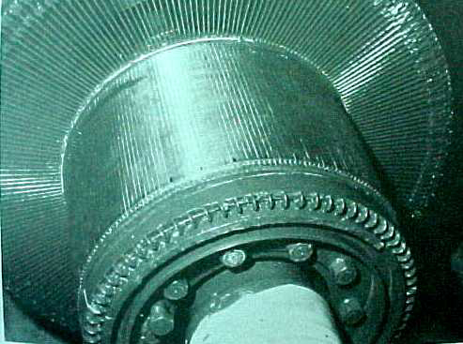
Συλλέκτης
βρόχος
Συλλέκτης με τις ψήκτρες
Ψήκτρα Α1
Ψήκτρα Α2
φορτίο

Slide 14
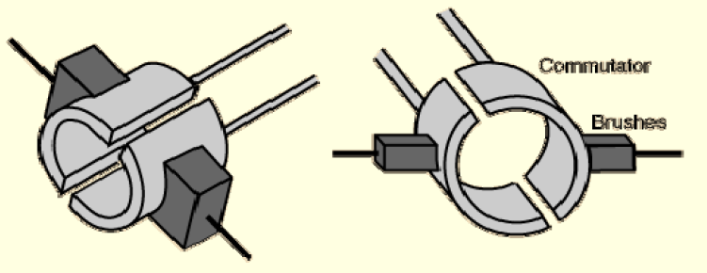
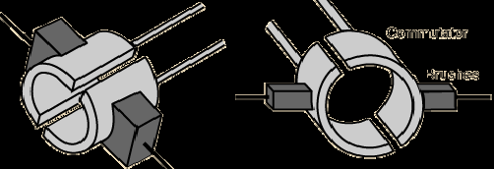
Ο σκοπός της ψήκτρας είναι να εξασφαλίσει ηλεκτρικές συνδέσεις μεταξύ του περιστρεφόμενου συλλέκτη και του σταθερού εξωτερικού φορτίου. Φτιάχνεται από άνθρακα ή γραφίτη και εφάπτεται συνεχώς πάνω στον συλλέκτη.
συλλέκτης
ψήκτρα

